Slide 1
методист.сайт
Движение по окружности
физика. 9 класс

Slide 2
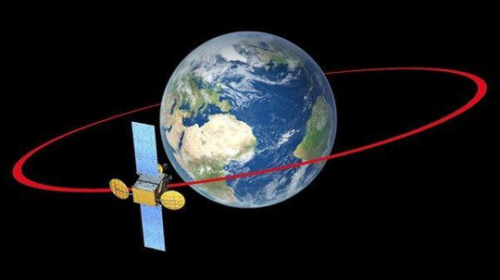
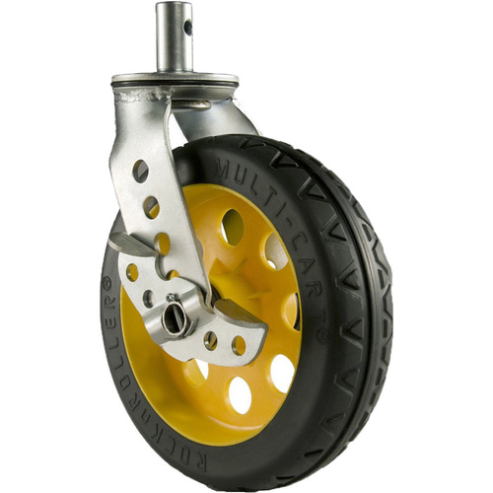
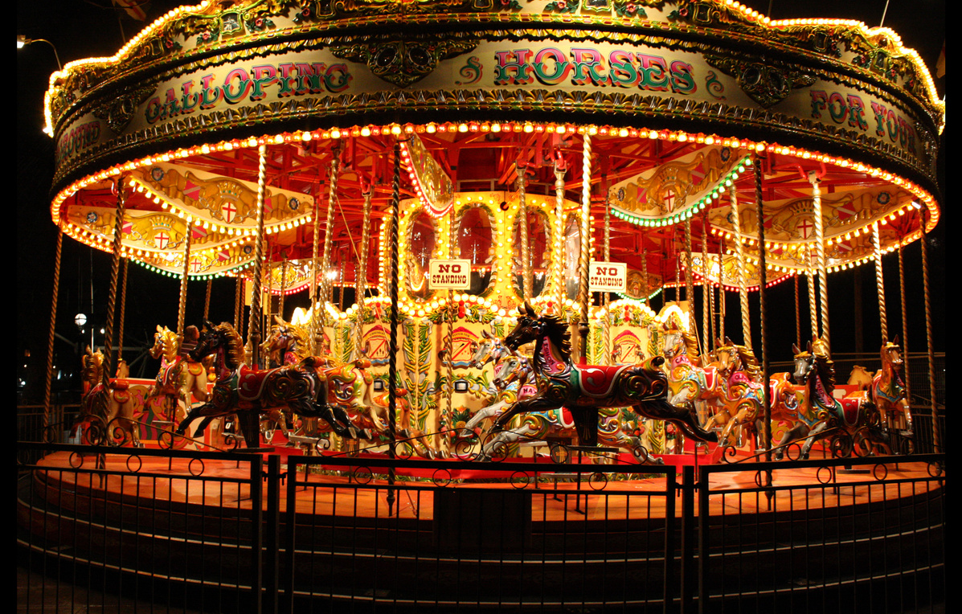
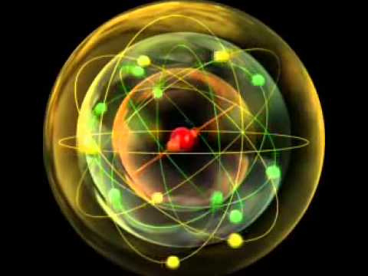
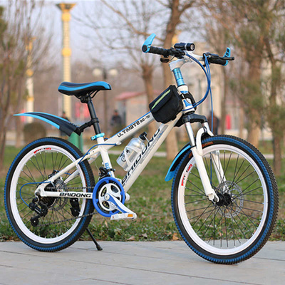
движение по окружности

Slide 3
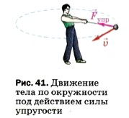
Тела могут двигаться по окружности под действием сил разной природы.
Например, шар легкоатлетического молота движется по окружности под действием силы упругости троса (рис. );
планеты обращаются вокруг Солнца, а спутники — вокруг планет под действием силы всемирного тяготения;
автомобиль совершает поворот за счёт силы трения колёс о дорогу;
движение электронов вокруг ядра в атоме обусловлено действием сил электрического притяжения.
Под действием этих сил возникает ускорение, меняющее направление скорости тела, благодаря чему оно движется по окружности или её дуге.

Slide 4
Равномерное движение по окружности - частный случай криволинейного движения

Slide 5
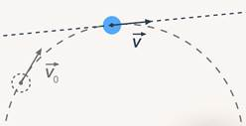
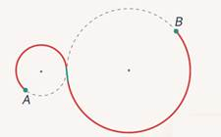
Рассмотрим частный случай криволинейного движения, когда тело движется по окружности с постоянной по модулю скоростью.
На рис. показано, как изменяется направление вектора скорости. Скорость при таком движении направлена по касательной к окружности, по дуге которой движется тело. Таким образом, ее направление непрерывно меняется. Даже если скорость по модулю остается величиной постоянной, изменение скорости приводит к появлению ускорения:
Если траектория движения тела является кривой, то ее можно представить как совокупность движений по дугам окружностей, как это изображено на рис.

Slide 6
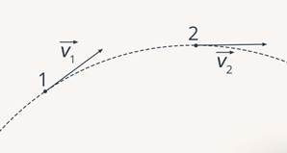
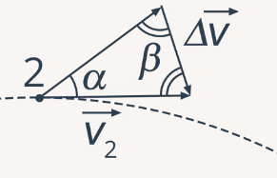
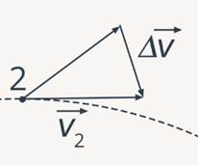
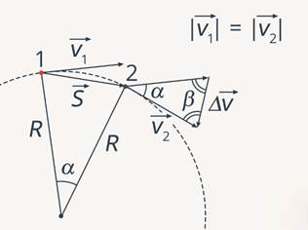
центростремительное ускорение
Ускорение будет направлено к центру окружности.
Поэтому оно называется центростремительным.Вектор изменения скорости направлен к центру окружности. Значит, ускорение тоже направлено к центру окружности.

Slide 7
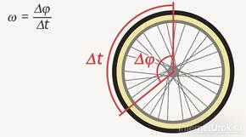
Угловая скорость. Связь угловой и линейной скоростей
Угловая скорость обозначается греческой буквой омега (ω), она говорит о том, на какой угол поворачивается тело за единицу времени (рис. ). Это величина дуги в градусной мере, пройденной телом за некоторое время.
связь линейной и угловой скорости

